Slide 1


Ich bat Gott um eine Blume…
INFO: Der Autor dieser Präsentation ist mir nicht bekannt. Keinesfalls will ich Autorenrechte verletzten, sondern – mit der abgeänderten Darbietung – ganz einfach Freude weitergeben. H. Ryter
Steuerung mit linker Maustaste.

Slide 2
… und er gab mir einen ganzen Garten.

Slide 3

Ich bat Gott um einen Baum …

Slide 4
… und er schenkte mir einen ganzen Wald.

Slide 5
Ich bat Gott um Wasser, um einen Fluss …

Slide 6

… und er gab mir Wasser in Fülle, - einen ganzen Ocean.

Slide 7

Ich bat Gott um einen Freund …

Slide 8
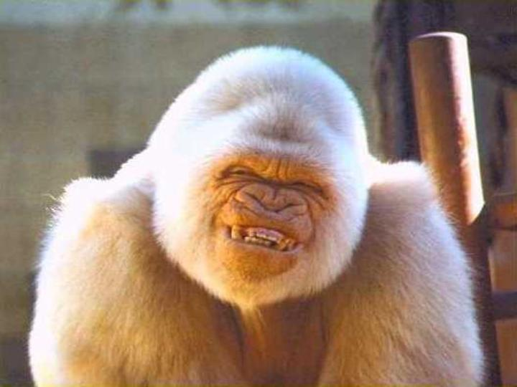
… er gab mir DICH!!!
Kal

